Slide 1
Мастер-класс ИГРА, КАК ОДНО ИЗ УСЛОВИЙ ФОРМИРОВАНИЯ ЛЕКСИЧЕСКИХ НАВЫКОВ.
Кузнецова Анна Сергеевна,
учитель английского языка
МОУ СОШ п. Новый Урал

Slide 2
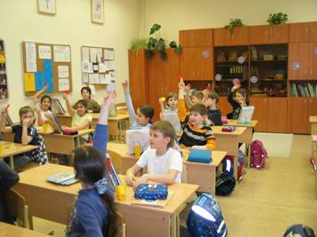
Игра — это искра, зажигающая огонек пытливости и любознательности. Сухомлинский В.А.

Slide 3
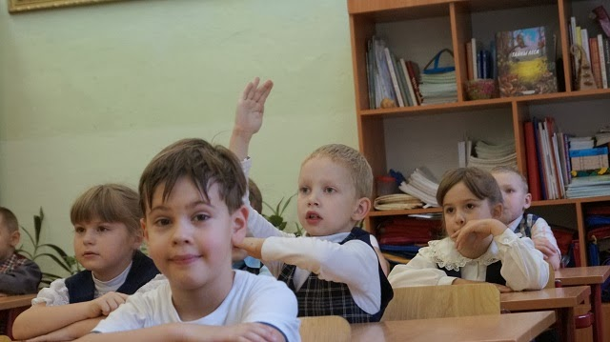
«Снежный ком»
«Назови шестое»
Red … red, blue, ….. red, blue, black …
Cat, dog, monkey, rabbit, cow, …. (pig)

Slide 4
«Много слов из одного слова»
«Алфавитная гонка»
crocodile
Ll
Owl
Lion
Cow
Dog
Like, lion, love, look, lemon, leaf …
Elephant
Rabbit, rat

Slide 5
«Местоимения»
I – это я
Вы – это you
Распевай с нами песню мою!
Он – это he
Она – это she
Выучить стих ты поспеши!
Мы – это we
Они – это they
А it – это все, кроме людей!

Slide 6
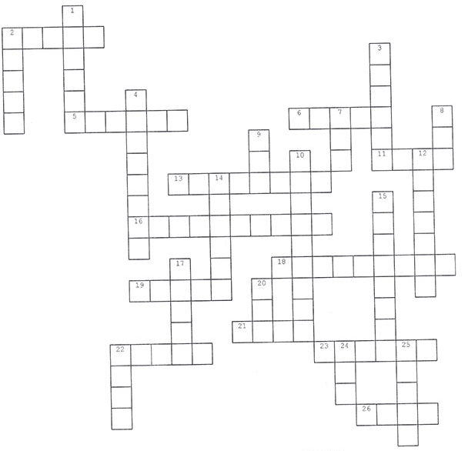
«Кроссворд»
Down (по вертикали) 3. You eat it with toast for breakfast Across (по горизонтали)
16. You eat it with milk for breakfast.
b
u
t
t
e
r
C o r n f l a k e s

Slide 7
«Члены семьи»
А1. John is Mary’s uncle. Who is Mary?
В1. Mary is John’s niece.
B1. Carol is Susan’s mother. Who is Carol?
A1. Carol is …

Slide 8
«Части тела»

Slide 9
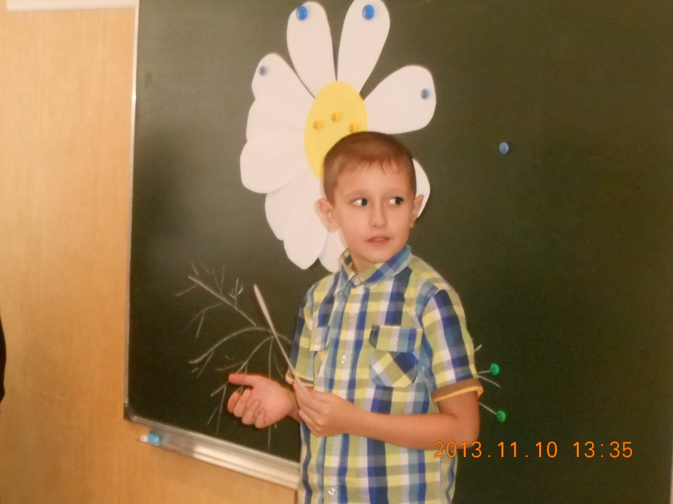
«Детективы»
1) Is the man tall or short? He is tall (very tall / short)
2) What colour is his hair? It is fair (red / dark / brown)
3) What has he on? He has a coat (jacket / suit) on

Slide 10
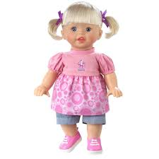
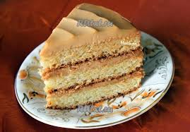
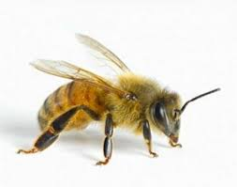
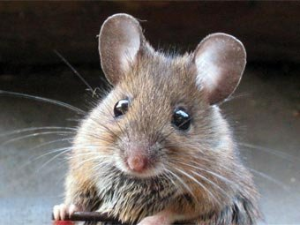
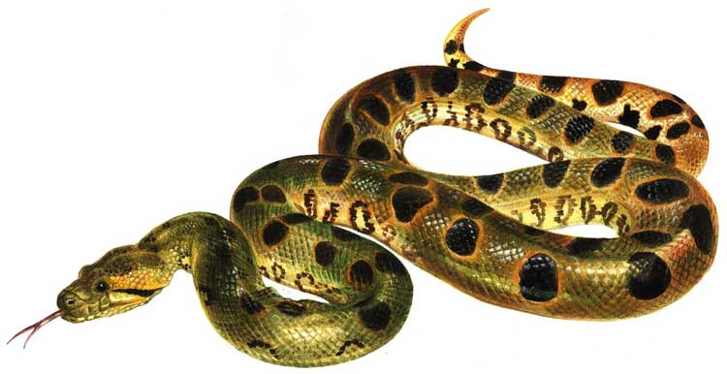
«Найди рифму к слову»
doll-ball
snake-cake
bee-tree
mouse - house

Slide 11
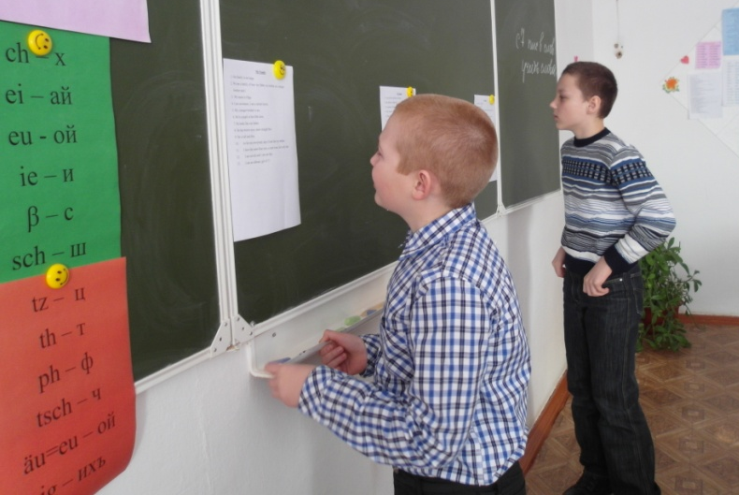
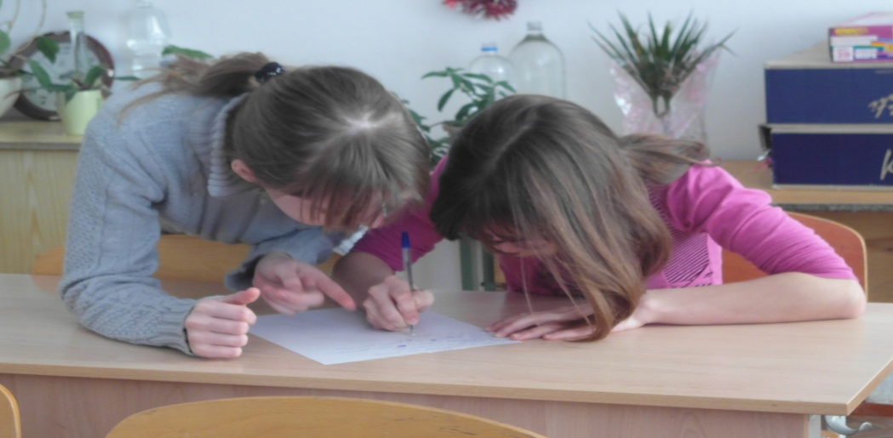
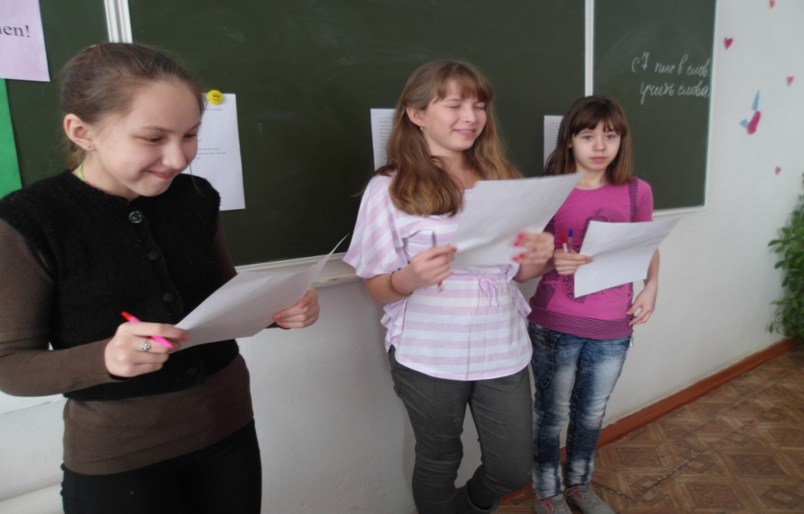
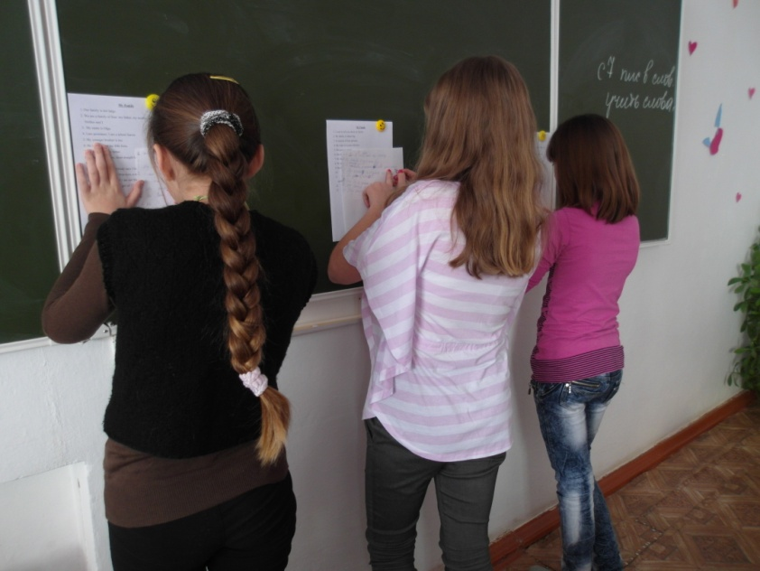
«Диктант “в бегах”»

Slide 12
English is fun!

Slide 13
Спасибо за внимание!

